Slide 1


Krosno Odrzańskie – miejsce na Twoje inwestycje

Slide 2
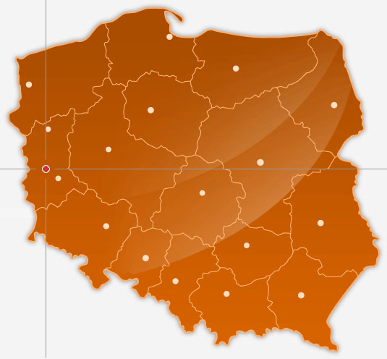
Krosno Odrzańskie
Krosno Odrzanskie

Slide 3
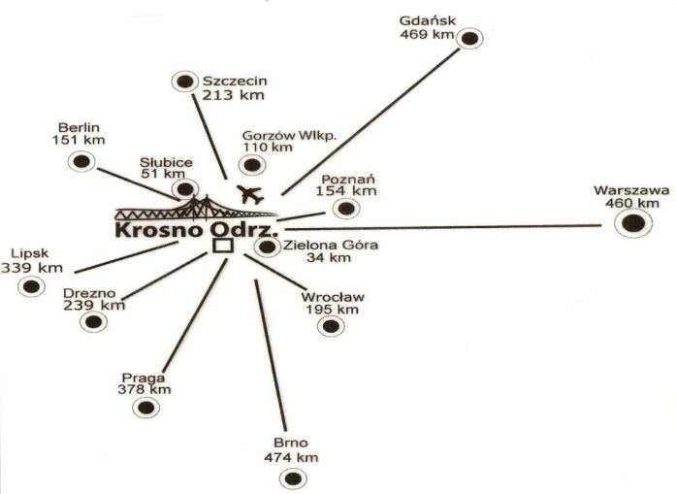
Odległość od centrów zurbanizowanych

Slide 4
Nasze Atuty:
strategiczne, transgraniczne położenie w odległości
30 km od granicy polsko-niemieckiej i autostrady A2 stanowiącej fragment międzynarodowej drogi E30,
bliskość lotnisk (Babimost 60 km, Berlin Schonefeld 130km, Berlin Tegel 150 km, Poznań Ławica 130km),
niskie koszty pracy,
maksymalne ulgi i preferencje dla inwestorów,
bogactwa naturalne (drewno, żwir, piasek, węgiel brunatny),
współpraca w zakresie promocji gospodarczej,
indywidualny opiekun inwestora.

Slide 5
Szkolnictwo w Gminie Krosno Odrzańskie
W Krośnie Odrzańskim znajduje się szkoła zawodowa. Gmina współpracuje ze Starostwem i Zespołem Szkół Ponadgimnazjalnych. W porozumieniu z inwestorem może zostać otwarta konkretna specjalność lub projekty szkoleniowe.
We współpracy z Powiatowym Urzędem Pracy organizowane są staże i praktyki zawodowe.
35 km od Krosna Odrzańskiego znajduje się Uniwersytet Zielonogórski.

Slide 6
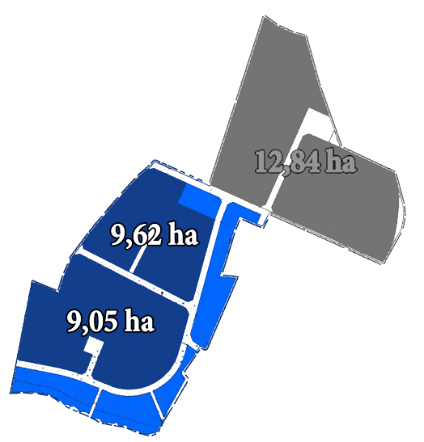
WYJĄTKOWA OKAZJA
Możliwość rozbudowy strefy inwestycyjnej.

Slide 7
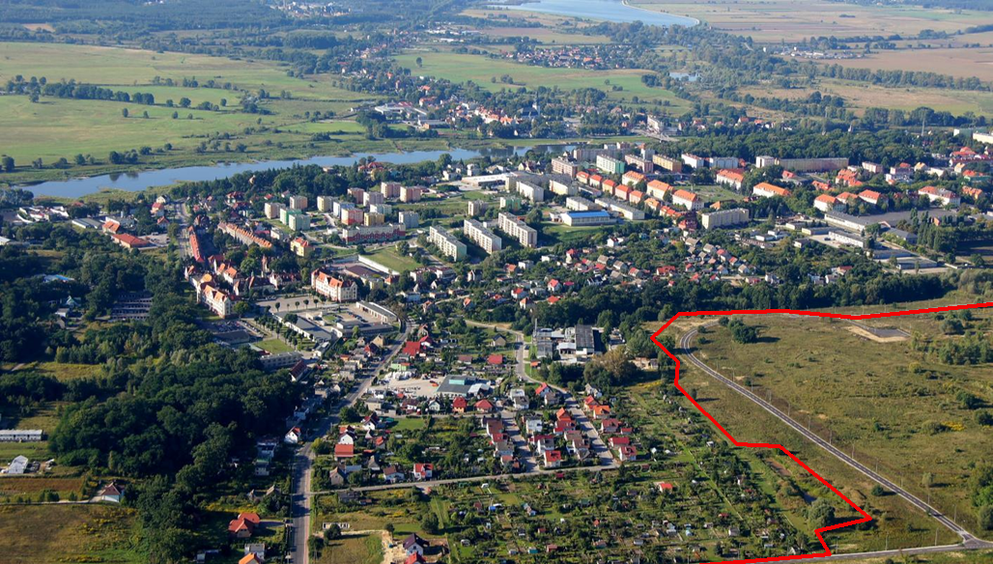
Tereny strefy przemysłowej w Krośnie Odrzańskim
Strefa przemysłowa

Slide 8
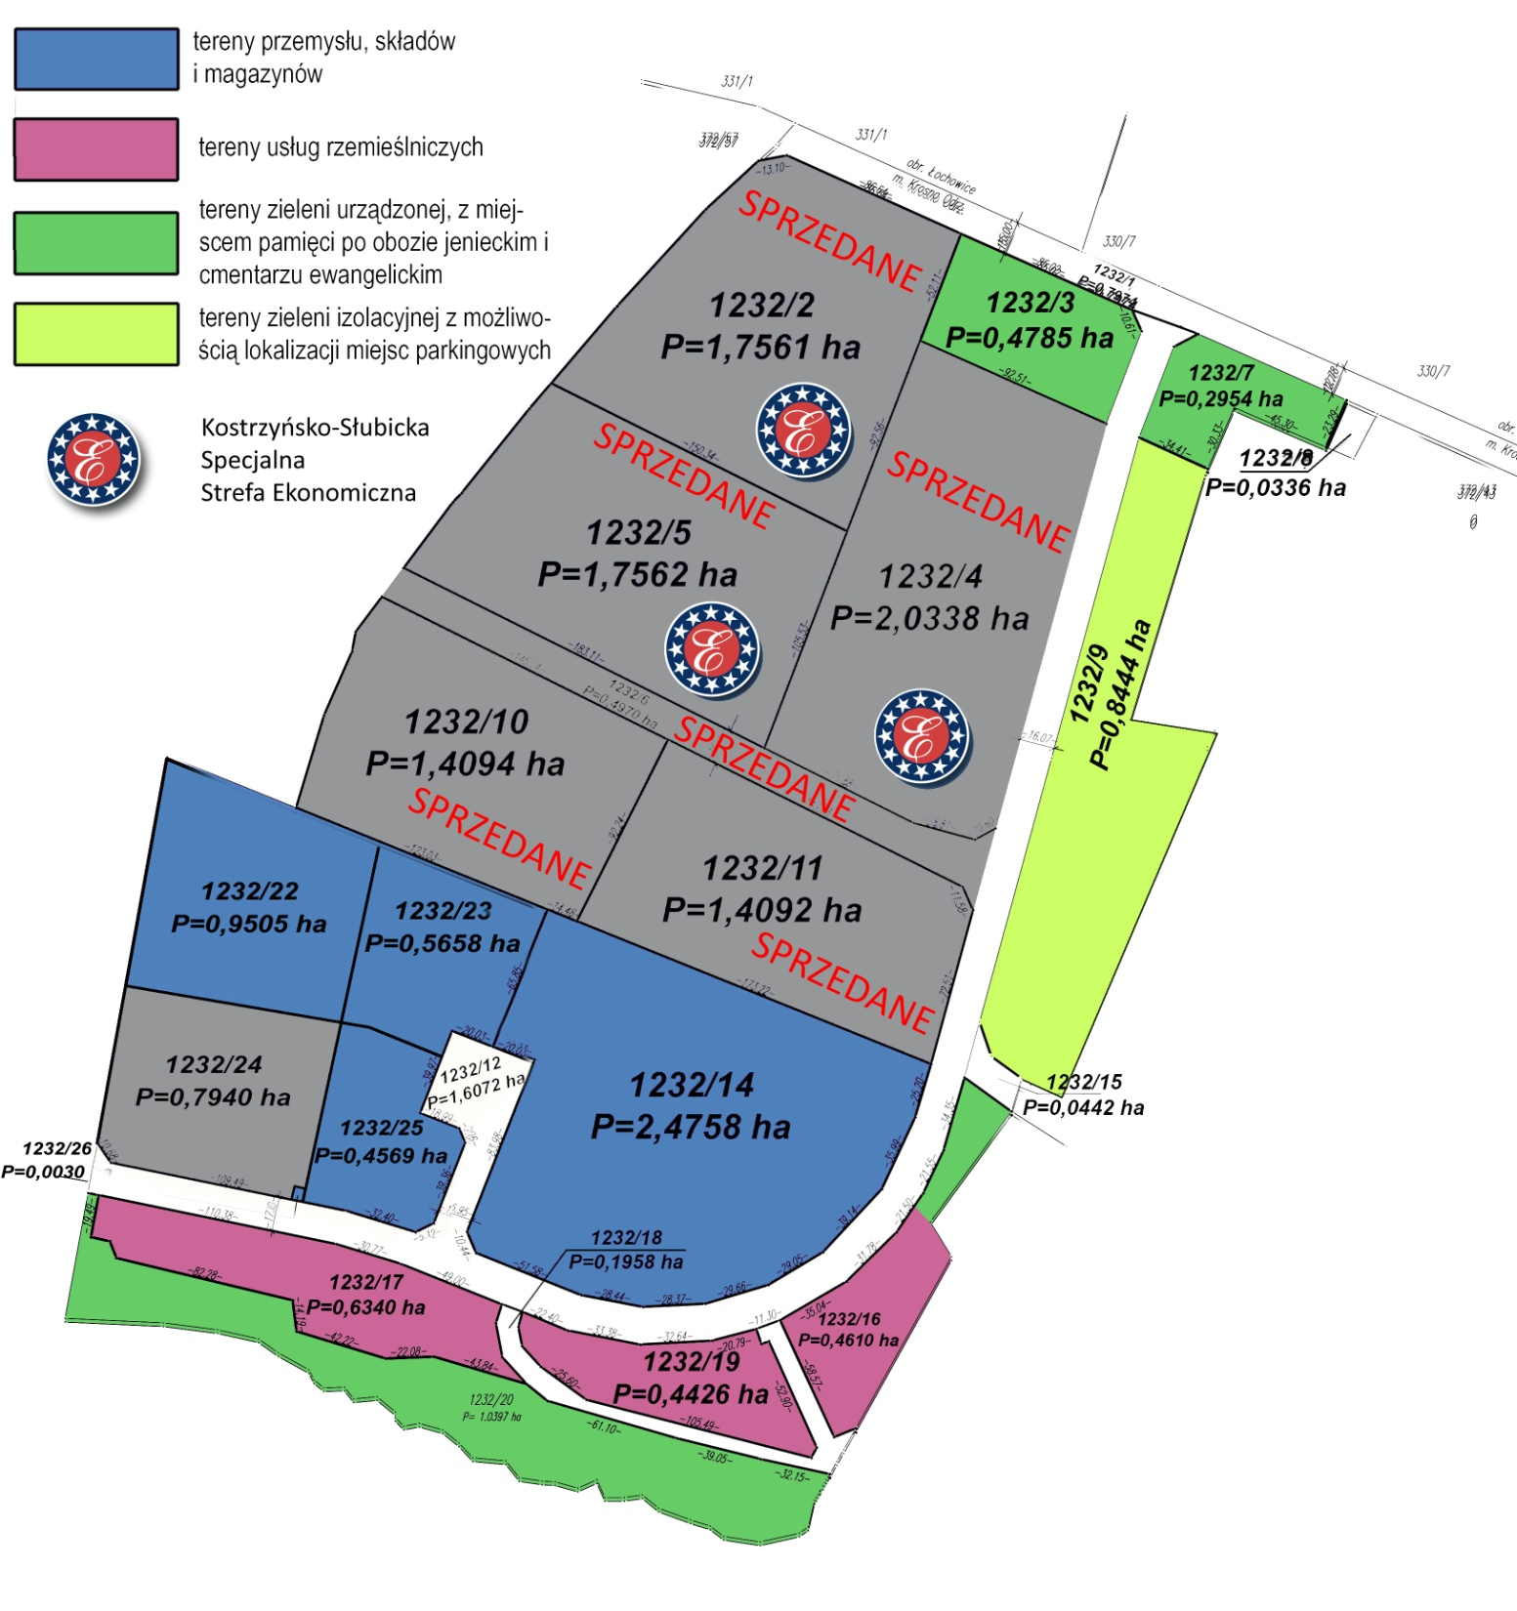

Slide 9
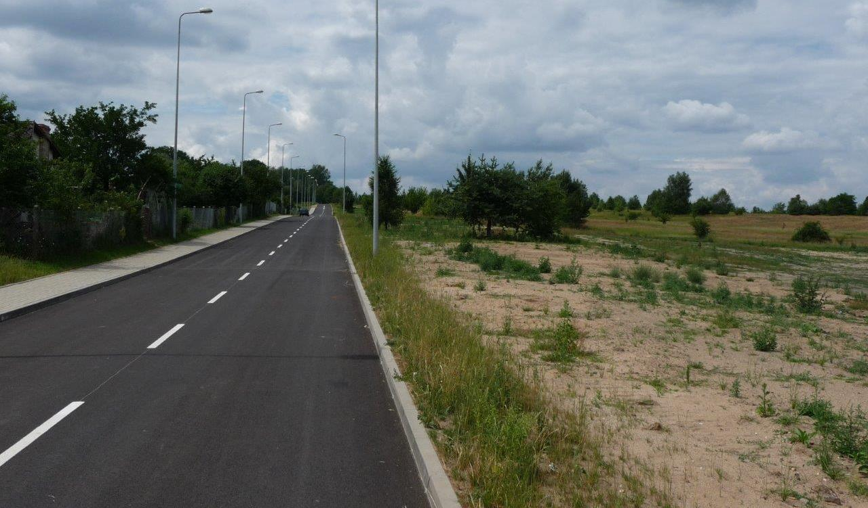
Pełna infrastruktura:
asfaltowa droga dojazdowa,
oświetlenie,
woda i kanalizacja.

Slide 10
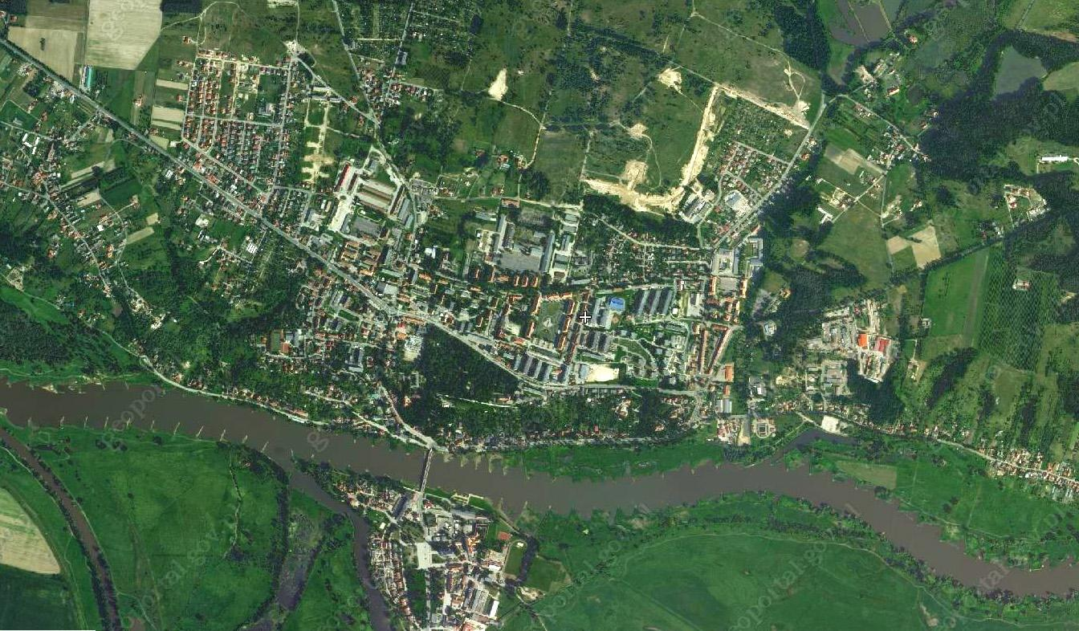
Strefa przemysłowa

Slide 11
Fundusze europejskie dla inwestorów na lata 2014-2020
W skali kraju na działania skierowane do przedsiębiorstw
w okresie 2014-2020 planuje się przeznaczyć ponad 12,5 mld euro, z czego prawie 7 mld euro dostępne będzie w programach regionalnych (zarządzanych przez poszczególne województwa).
W ramach lubuskiego RPO do sektora związanego
z przedsiębiorczością zostanie skierowane ok. 282,21 mln euro.
W obecnym rozdaniu:
1. ze środków LRPO 2007-2013 na poprawę konkurencyjności przedsiębiorstw poprzez doradztwo i działania marketingowe przeznaczono 1 mln złotych.
2. W ramach POIG:
- na poziomie działania 1.4 - wsparcie projektów celowych (badania przemysłowe i prace rozwojowe) do ulokowania jest ponad 21 mln euro,
- na poziomie działania 8.2 - wsparcie biznesu elektronicznego
dla przedsiębiorców przeznaczone jest 65 mln złotych.

Slide 12
Lubuski Fundusz Pożyczkowy dla przedsiębiorców
W Zielonej Górze Lubuski Fundusz Pożyczkowy udziela pożyczek obrotowych i inwestycyjnych. Wspiera sektor mikro, małych i średnich przedsiębiorstw inwestujących w całym województwie lubuskim.
Aktualne oprocentowanie
• Dla firm:
• od 6,75 % działających do 1 roku
• od 3,75 % działających powyżej 1 roku

Slide 13
UDOGODNIENIA INWESTYCYJNE
uproszczona procedura uzyskania pozwolenia na budowę,
natychmiastowe wydawanie wypisów
i wyrysów,
brak konieczności ubiegania się o decyzję
o warunkach zabudowy,
błyskawiczne przejście do etapu projektowania.

Slide 14
Ulgi dla inwestorów w Krośnie Odrzańskim
Uchwała nr LI/389/14 Rady Miejskiej w Krośnie Odrzańskim z dnia 26 czerwca 2014 r. w sprawie zwolnienia od podatku od nieruchomości przedsiębiorców tworzących nowe inwestycje
i nowe miejsca pracy na terenie Gminy Krosno Odrzańskie w ramach pomocy de minimis.
Uchwała nr IX/63/15 Rady Miejskiej w Krośnie Odrzańskim z dnia 24 czerwca 2015 r. w sprawie zwolnień z podatku od nieruchomości w ramach regionalnej pomocy inwestycyjnej przedsiębiorców prowądzacych działalność gospodarczą na terenie Gminy Krosno Odrzańskie

Slide 15
POLItyka podatkowa gminy
Dla stworzenia stabilnego klimatu inwestycyjnego w Gminie Krosno Odrzańskie podjęto Uchwałę
nr XII/88/15 Rady Miejskiej w Krośnie Odrzańskim
z dnia 27 października 2015 r. w sprawie przyjęcia Polityki podatkowej Gminy Krosno Odrzańskie
na lata 2016 - 2021

Slide 16
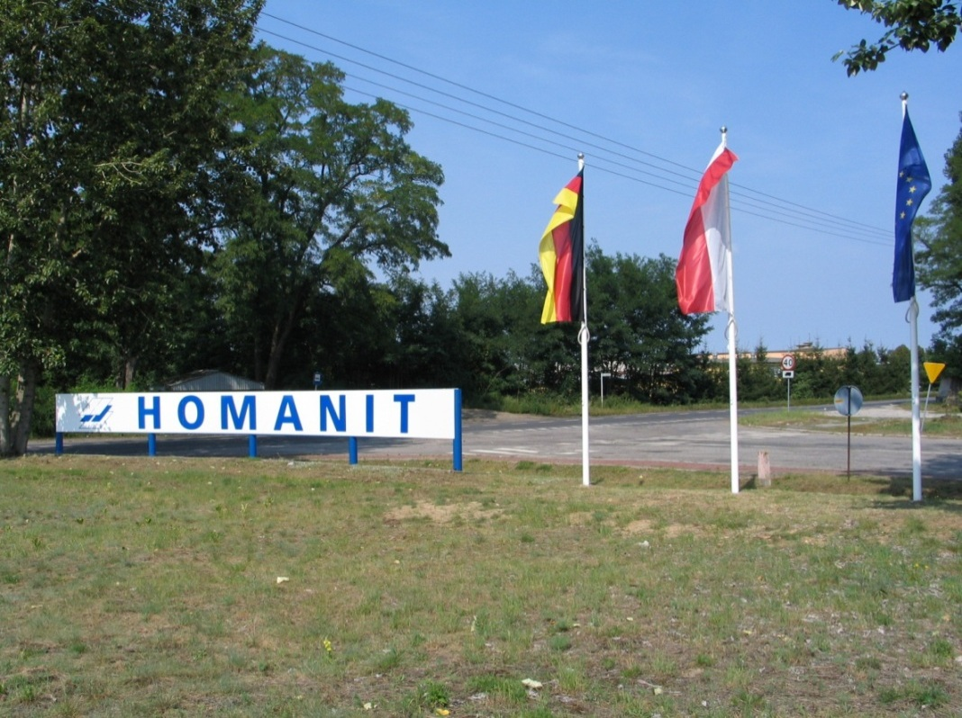
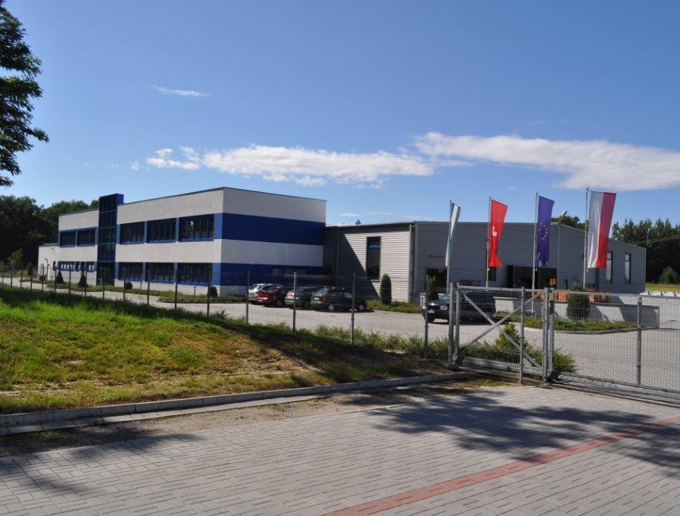


Zainwestowali w Krośnie Odrzańskim

Slide 17

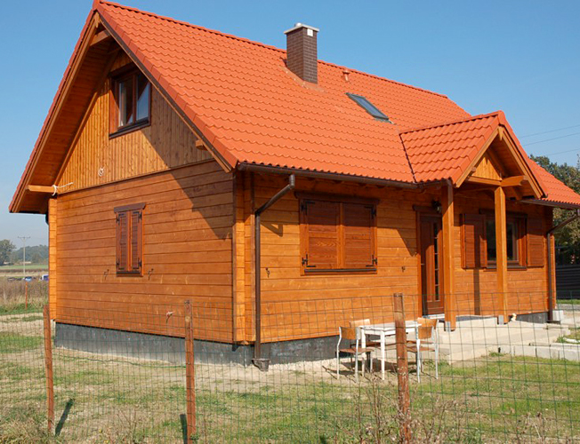


Zainwestowali w Krośnie Odrzańskim

Slide 18
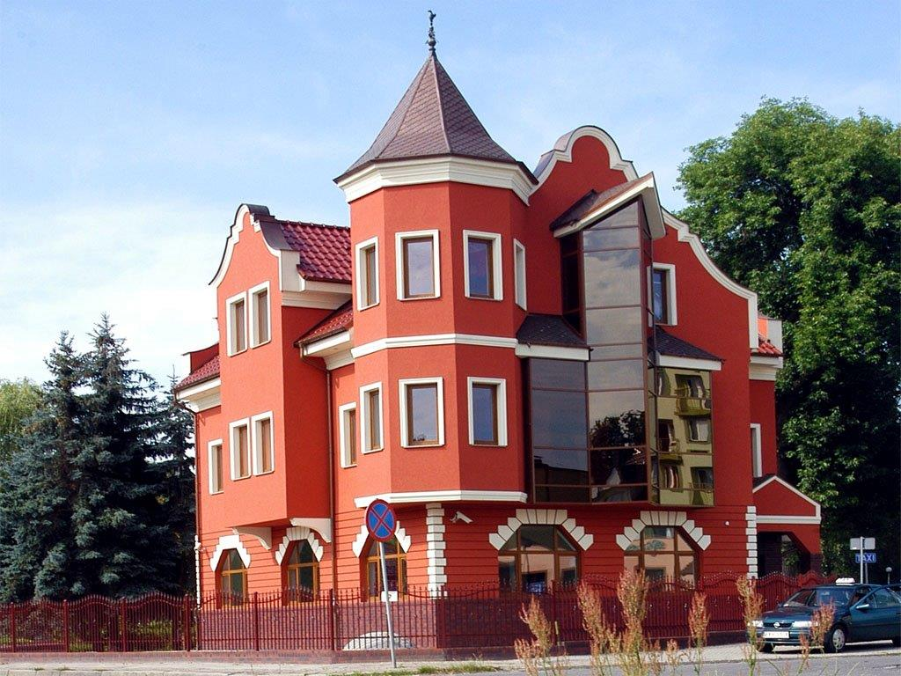
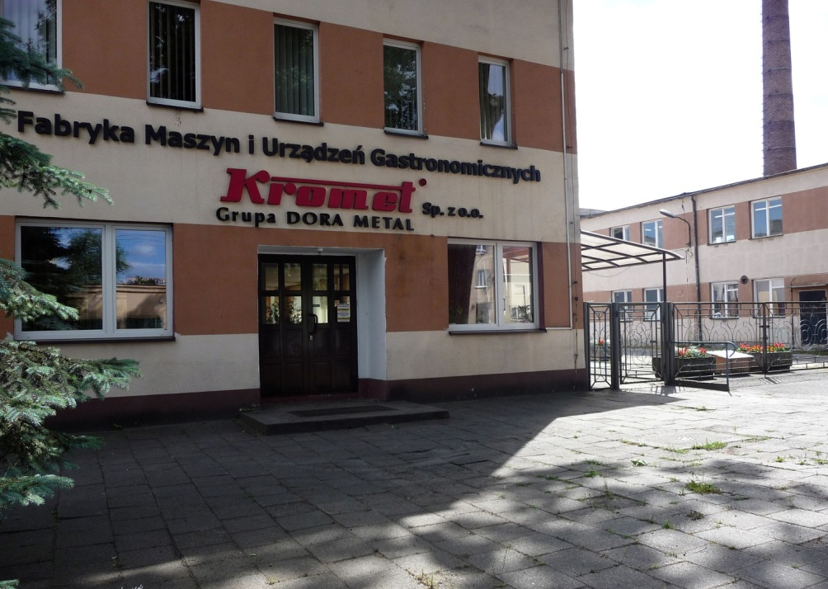


Zainwestowali w Krośnie Odrzańskim

Slide 19
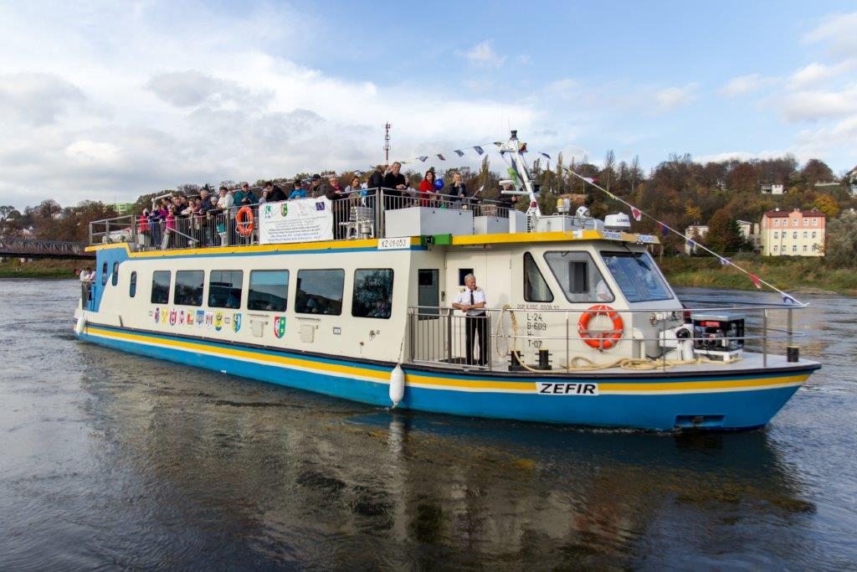
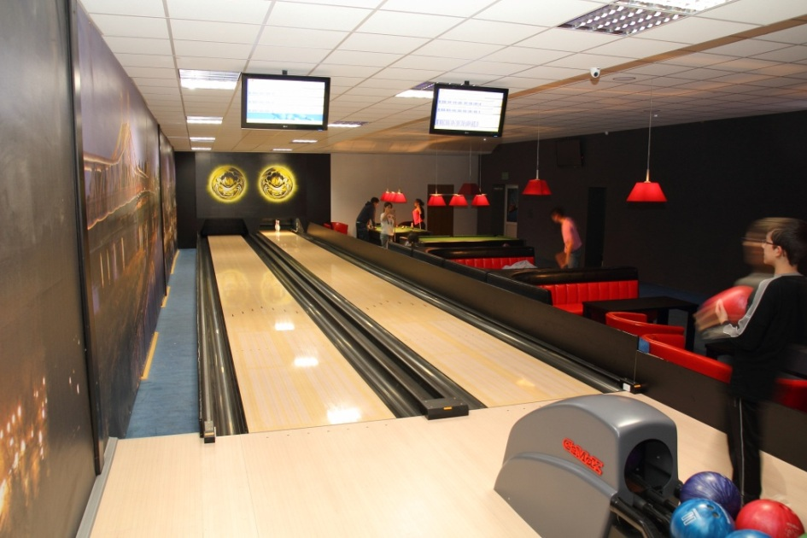
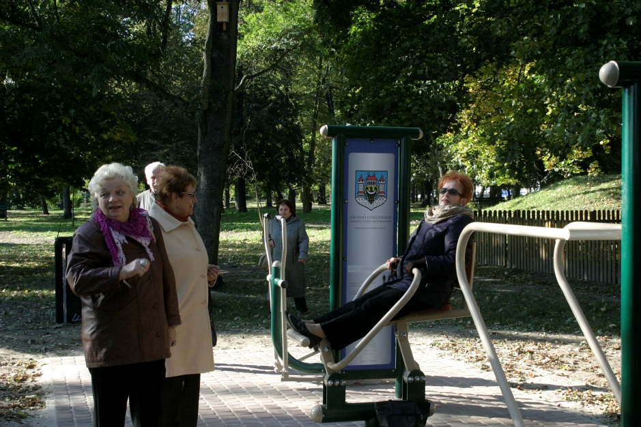
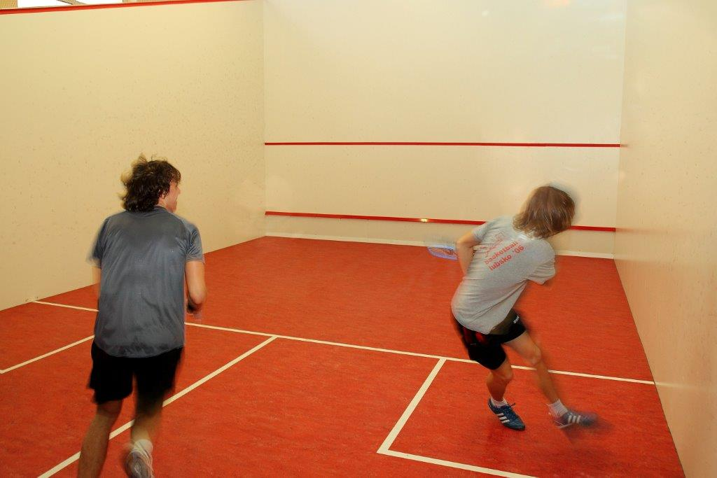
Krosno Odrzańskie - doskonałe miejsce do życia i inwestowania

Slide 20
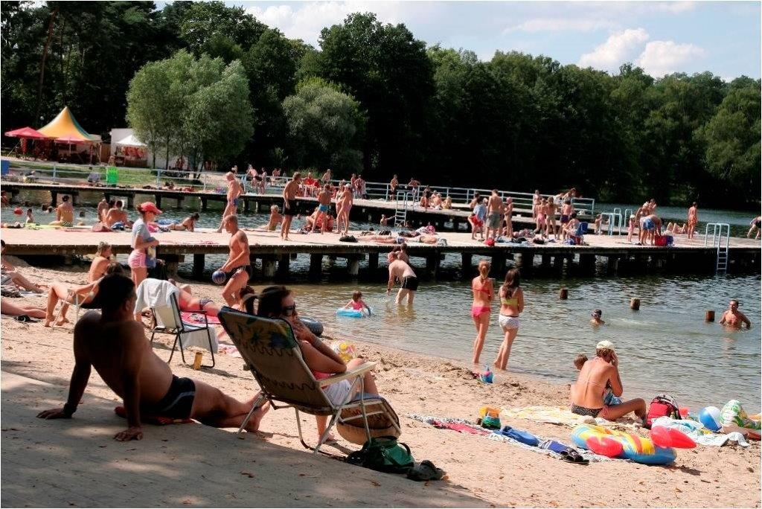
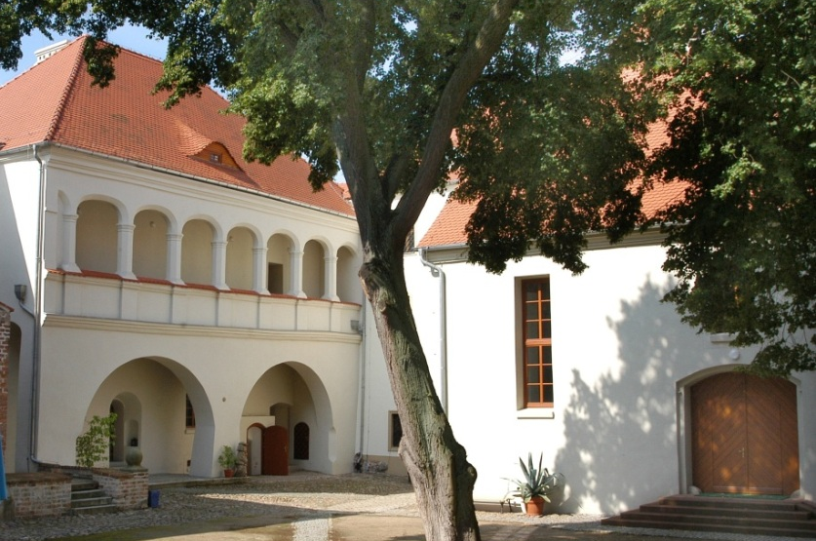
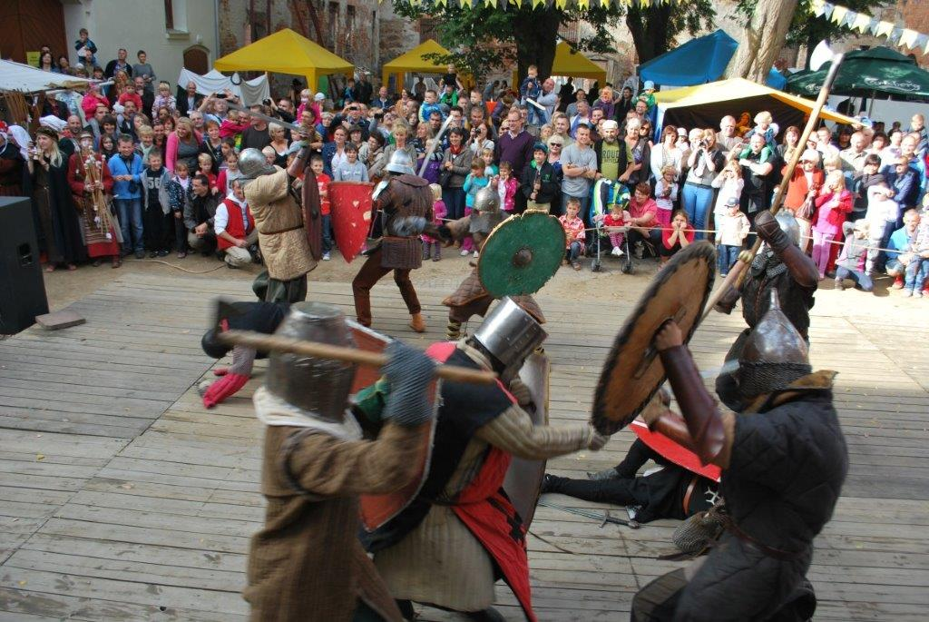
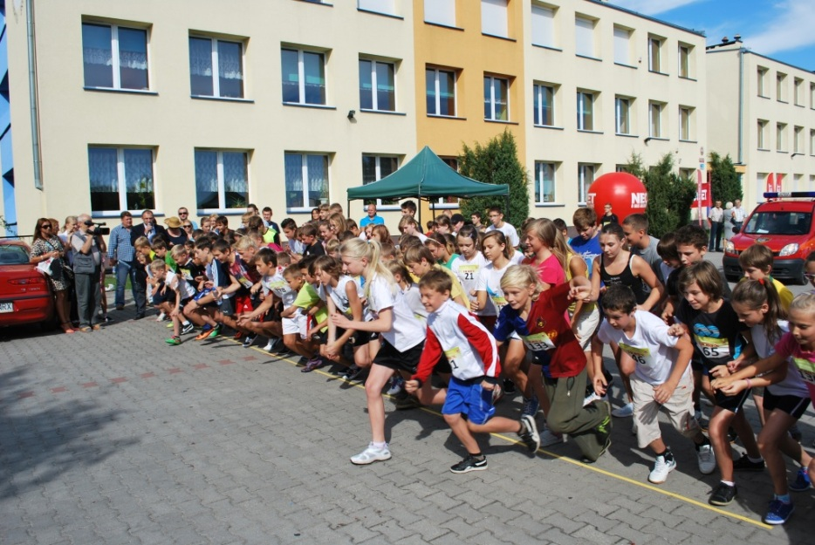
Krosno Odrzańskie - doskonałe miejsce do życia i inwestowania

Slide 21
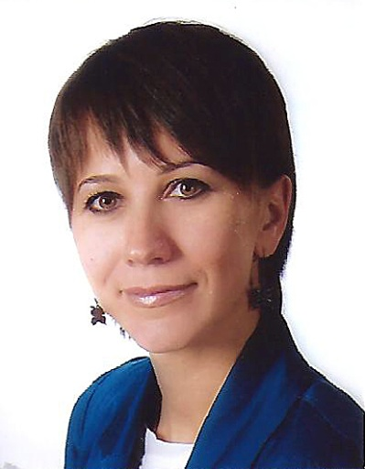
Do Państwa dyspozycji jest
Anna Januszkiewicz,
Naczelnik Wydziału Promocji i Rozwoju Gospodarczego Urzędu Miasta w Krośnie Odrzańskim.
a.januszkiewicz@krosnoodrzanskie.pl
tel. 68 410 97 40
kom: 501 077 087
fax. 68 383 51 22
www.krosnoodrzanskie.pl

Slide 22
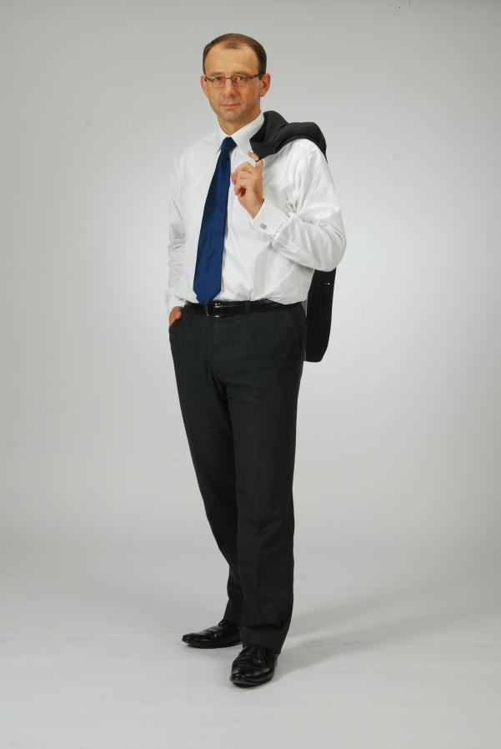

JA I MÓJ ZESPÓŁ JESTEŚMY DO DYSPOZYCJI
Zapraszam do współpracy!
MAREK CEBULA
Burmistrz
Tel. kom:
603 116 585
Urząd Miasta w Krośnie Odrzańskim
ul. Parkowa 1
66-600 Krosno Odrzańskie
www.krosnoodrzanskie.pl
m.cebula@krosnoodrzanskie.pl

